Slide 1
Learning-electronics: A new way of of learning
Elaboration
André Clérigo, 98485
Carlos Costa, 88755
Cláudio Asensio, 98433
Edgar Sousa, 98757
Hugo Domingos, 98502
Tiago Marques,98459
Projeto em Eng de Computadores e Informática
Professor José Moreira
Departamento de Eletrónica e Telecomunicações

Slide 2
Estado de arte
O nosso projeto consiste em realizar uma plataforma Web para a aprendizagem de circuitos eletrónicos.
Para tal decidimos usar Django e Angular, dado ao seu vasto uso para aplicações full-stack web e a sua boa capacidade de resposta.

Slide 3

Estado de arte
Angular é uma framework focada em front-end e baseada em TypeScript, rápida e leve, direcionada para o desenvolvimento de aplicações web.
Escolhida pelas funcionalidades tais como a programação em componentes.
Outro motivo para a escolha foi o facto de o nosso orientador Prof. Hélder Troca Zagalo lecionar a UC de Tecnologias e Programação Web onde esta tecnologia é ensinada.

Slide 4

Estado de arte
Django é uma web framework open source que pretende acelerar o processo de desenvolvimento de uma aplicação web através do uso da linguagem Python.
Contém várias bibliotecas que permitem implementar várias features como APIs, autenticação do utilizador entre outras sem a ocorrência de muitos problemas.
Outros benefícios que levaram para a escolha desta framework é o uso de Python para a criação e manutenção de base de dados sem usar SQL.

Slide 5

Trabalho relacionado
O objetivo do CircuitSolver é, dado um circuito eletrónico, gerar uma solução, uma explicação de como resolver o mesmo e gerar três valores de respostas incorretos. No entanto, só permite que as perguntas sejam apenas de escolha múltipla.
Este módulo foi escolhido devido à facilidade por parte dos docentes de inserir vários exercícios apenas usando 1 circuito.
Entrou também em consideração o facto de este ser um projeto guiado pelo nosso coorientador Prof. Nuno Matos.
Elecosystem

Slide 6
Objetivos
Temos como objetivos principais desenvolver uma plataforma que facilite o trabalho dos docentes das UC's de eletrónica e que ajude os alunos no estudo da matéria através de testes, jogos e desafios de uma forma fluída e dinâmica.
Em suma, a nossa ambição é melhorar a forma de aprendizagem dos alunos e facilitar o processo de ensino dos docentes nestas UC's.

Slide 7
Requerimentos funcionais
Normas que o sistema é suposto cumprir:
Pesquisa de exercícios já inseridos na base de dados
Apresentação de desempenho do aluno/grupo
Diversos modos de jogos
Acesso a resoluções dos exercícios
Um servidor a correr o website e outro as Bases de dados

Slide 8
Requerimentos não funcionais
Definem propriedades e restrições do sistema:
Organização do sistema
Capacidade para vários utilizadores
Tempo de resposta reativo (baixo)
Proteção de dados (Segurança)
Interface intuitiva
Compatibilidade com vários dispositivos

Slide 9
Audiência
Quem são?
A nossa audiência são todos os alunos e docentes inseridos na área de eletrónica.
Em que circunstâncias?
Para uso em situações onde um ensino mais interativo e lúdico seja mais eficaz.
Ou caso não seja possível o ensino/ avaliação presencial.

Slide 10
Dependências e premissas
No nosso caso as dependências passam por:
Depender na capacidade do servidor da plataforma aguentar com um elevado número de pedidos
Depender de empresas privadas e projetos open source na manutenção de software e frameworks
Depender da implementação já feita no CircuitSolver para a resolução e descrição de exercícios

Slide 11
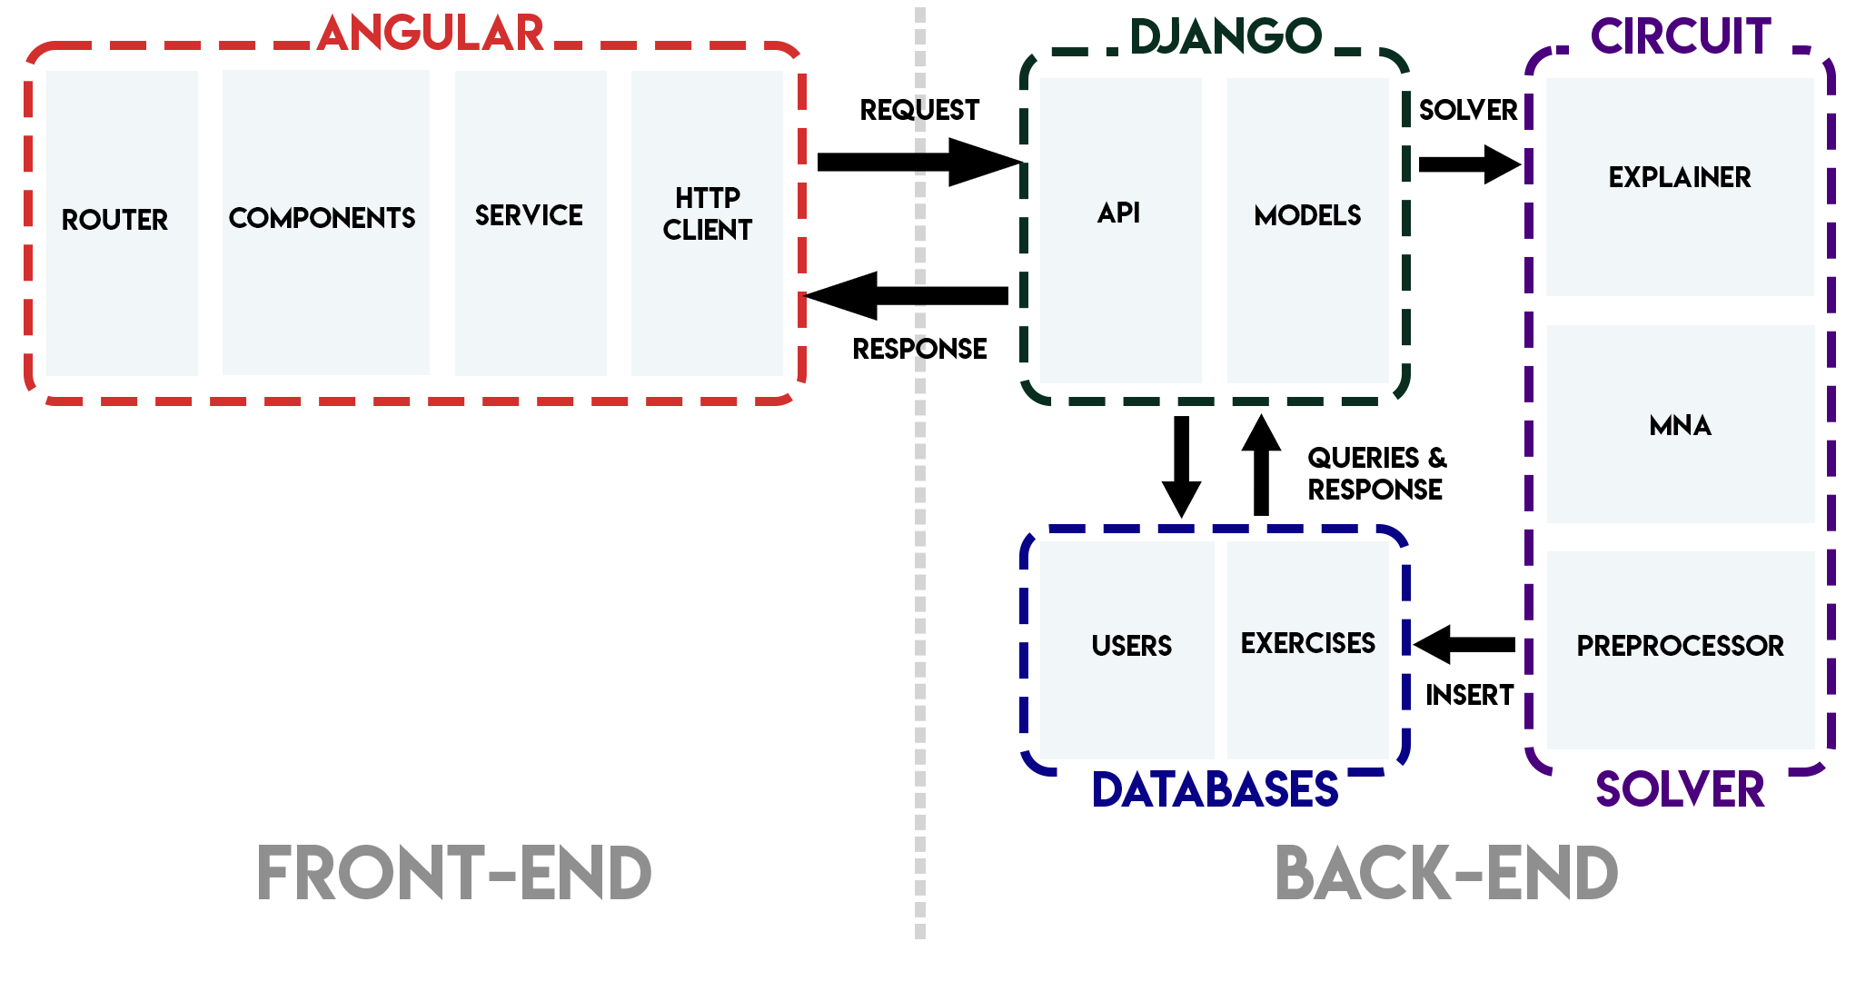
Arquitetura do Sistema

Slide 12
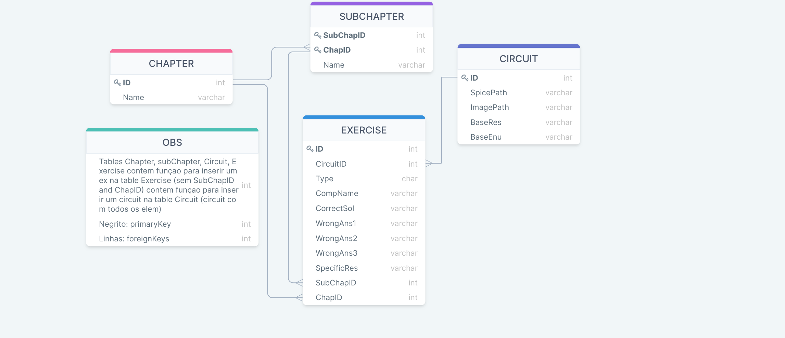
Esquema da BD dos exercícios

